Slide 1
Propuesta de proyecto
Una mascota para un liceo
Saray Peñaylillo Montecinos
3ro G, Programación tradicional

Slide 2
¿Mascota?
¿Por qué tener una mascota en el liceo?
El conejo de Duracell, Chester cheetos, Ronald McDonald… son ejemplos de mascotas publicitarias.
¿Cómo podemos implementar esto en un liceo técnico profesional?
Aunque no lo parezca, puede ser muy positivo, pues:
Refuerza la identidad del liceo y la comunidad.
Es llamativo.
Definitivamente divertido y algo de envidiar.
Si tomamos esto en cuenta, podemos hacer una mascota que represente el liceo de forma divertida.

Slide 3
Objetivos
Para final de año se espera:
Tener un concepto final de la mascota, con historia, personalidad y diseño.
Con la creación de una mascota para representar a nuestro liceo, se busca:
Además de al menos una de las siguientes metas:
Fomentar la participación de los estudiantes en la creación de este.
Generar identidad y pertenencia con el liceo y sus áreas.
Motivar el ambiente escolar y dar mayor personalidad al establecimiento en los eventos.
Tener un toque carismático.
Un sitio web con la historia del personaje y algunas ocurrencias diarias, como un blog
Un bot, ya sea de Discord o de WhatsApp (ambos con Python).
Apariciones en redes sociales del liceo.
Merchandising para eventos o actividades.

Slide 4
Lo básico
La ciencia del nombre
Básicamente, el nombre se basa en el nombre del liceo.
Lo que más tiene es el nombre y un apodo:
Ramoncito = Diminutivo de “Ramón”
Barros = Directamente es “Barros”
Ignacio = No parece tener sentido, pero su apodo “Lucho” es una referencia a “Luco”
Y eso forma el nombre del liceo, Ramón Barros Luco
Ramoncito Barros Ignacio
Y su apodo principal es Remy Lucho del Barrio, eso hasta que tenga una idea más sólida.

Slide 5
Un momento…
¿Cómo que solo tienes el nombre?
…Y un apodo

Slide 6
Calma, justo vamos a hablar de ello.

Slide 7
Diseño y lore
¿Por qué foros públicos?
¿Cómo se hará esto?
Esto será posible con…
Los foros públicos fomentan de forma dinámica la participación del público objetivo. En nuestro caso, la comunidad educativa (estudiantes, maestros, encargadas de aseo, manipuladoras, entre otros).
Primero serán de la historia, gustos, personalidad o tics, y luego serán cosas de diseño.
Foros públicos
(Básicamente, hacer encuestas, sufragios y otras cosas más de forma pública).

Slide 8
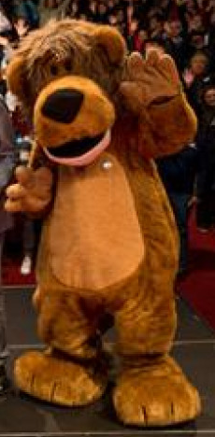
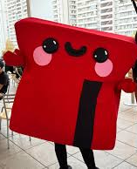

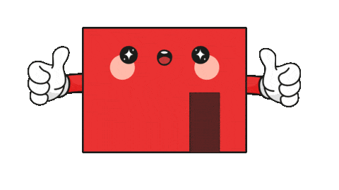
Inspiracion
Claramente, debió haber algo que diera la idea base de elegir un proyecto como este.
Usachin, mascota de USACH
Inacapito, mascota de INACAP

Slide 9
Gracios por su atención

